Slide 1
Проект «Добрые сердца»
Составила:
ученица 3 класса МКОУ Мировской СОШ
Гудкова Анастасия

Slide 3
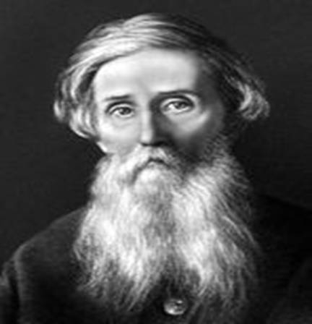
«Милосердие – сердоболие, сочувствие, любовь на деле, готовность делать добро всякому, милостливость, мягкосердость».
(из толкового словаря В.И.Даля)

Slide 4
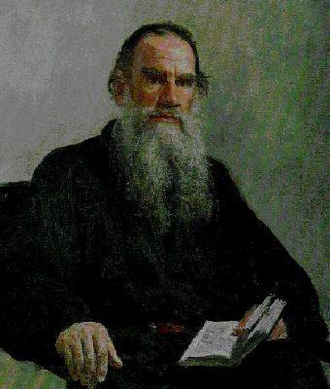
Л. Н. Толстой о милосердии
Милосердие состоит не столько в вещественной помощи, сколько в духовной поддержке ближнего, то есть в его не осуждении и уважении к человеческому достоинству

Slide 5
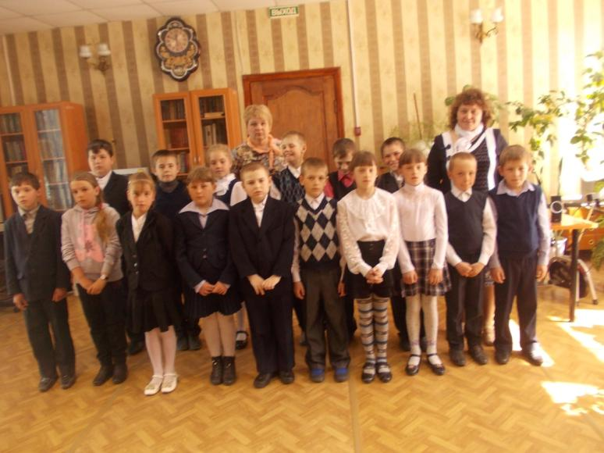
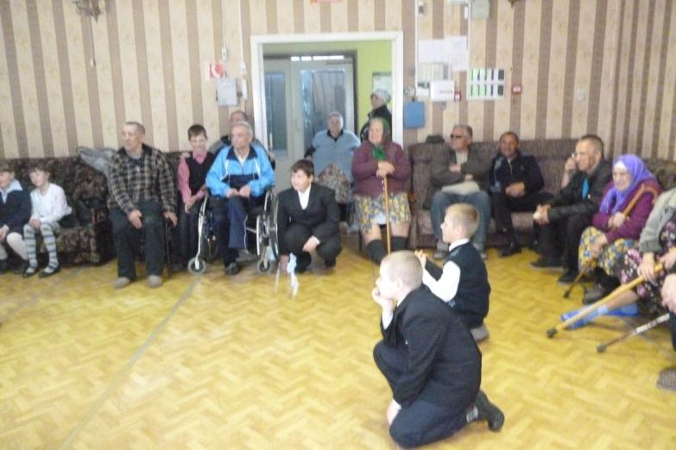
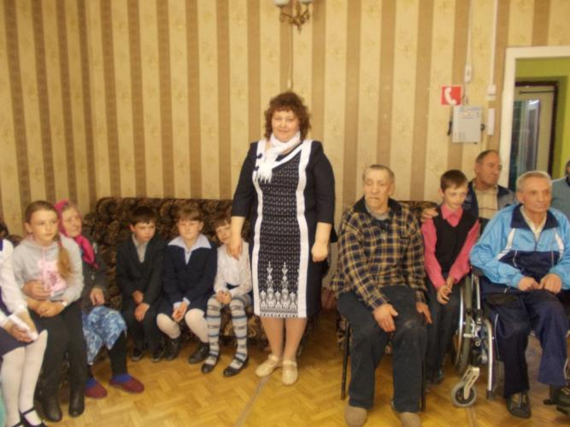
В доме для престарелых и инвалидов
на Пасху (апрель, 2014г)

Slide 6
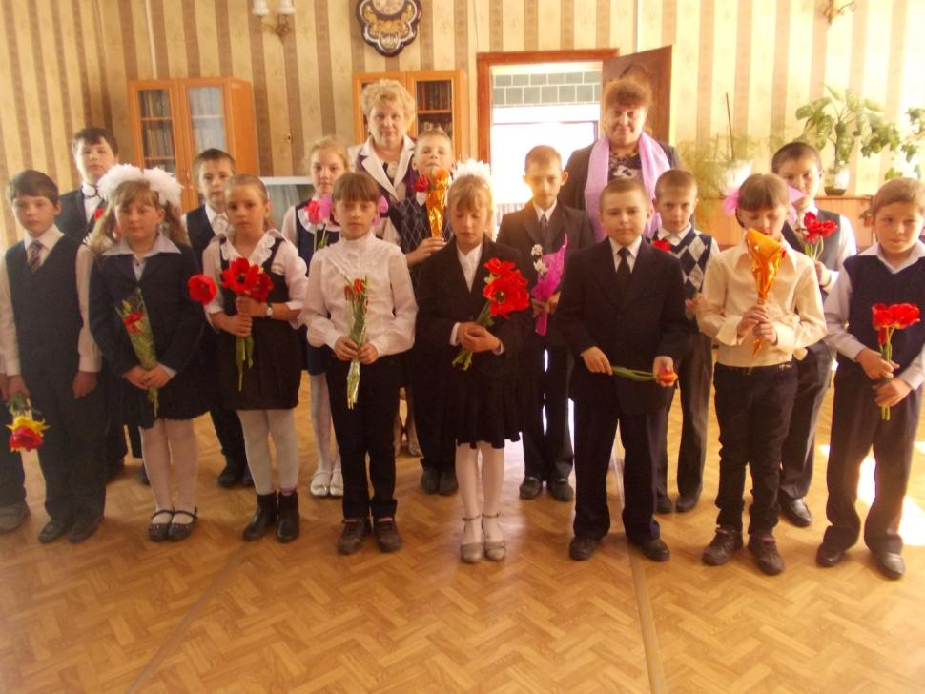
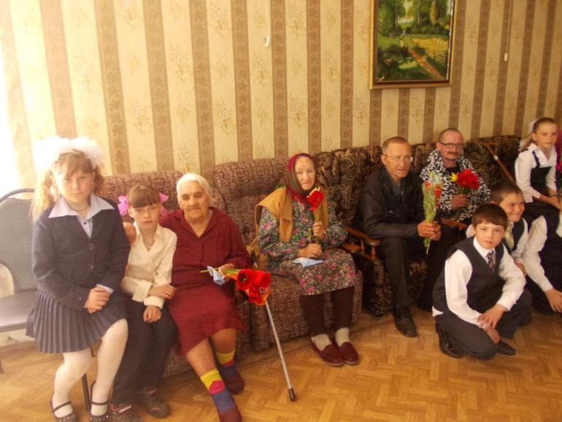
В доме для престарелых и инвалидов
на День Победы (май, 2014г)

Slide 7
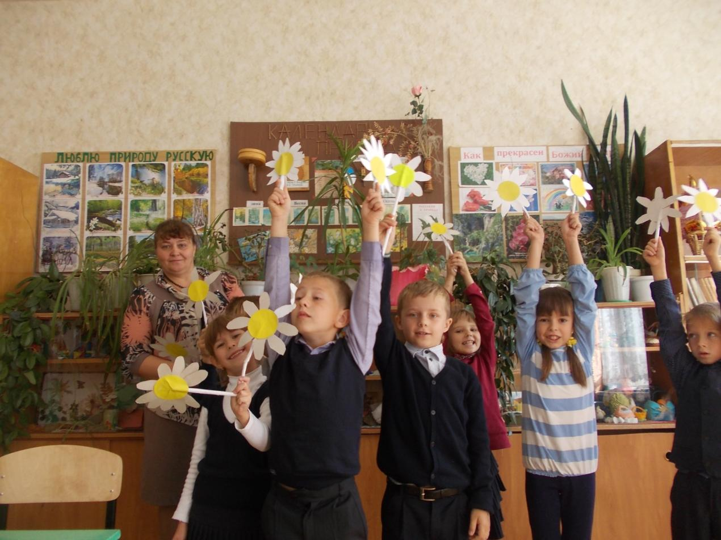
Участвуем в акции «Белый цветок» (сентябрь 2014 г)

Slide 8
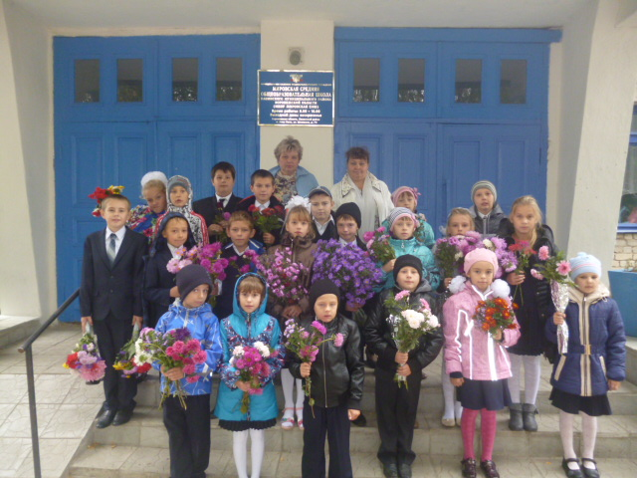
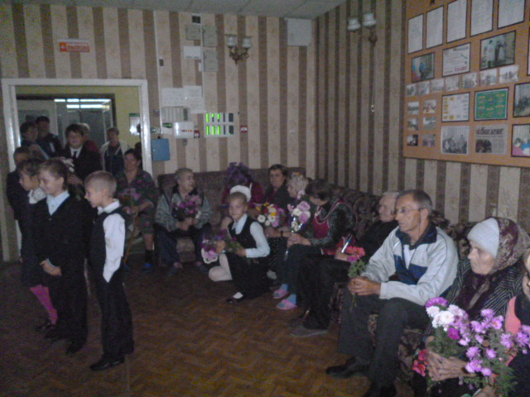
В доме для престарелых и инвалидов
на День пожилых (октябрь, 2014г)

Slide 9
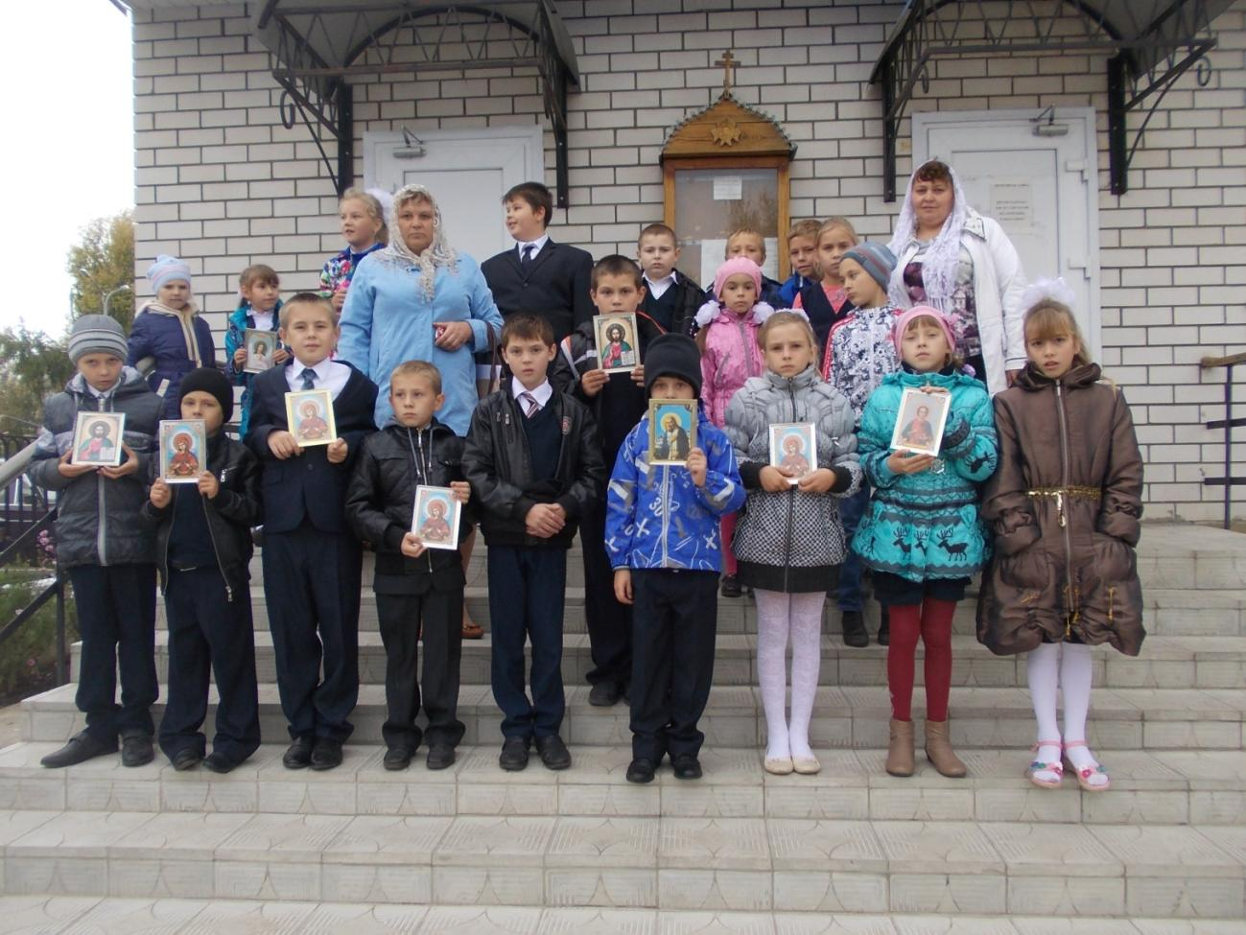
Посещение Казанского храма (октябрь, 2014 г)

Slide 10
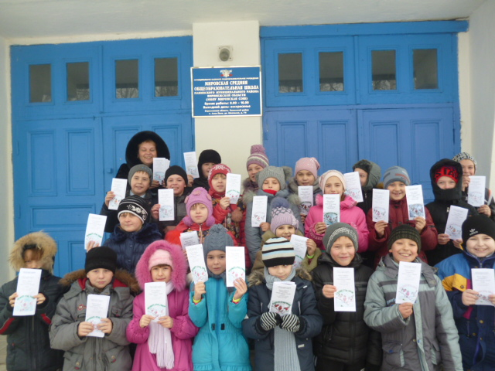
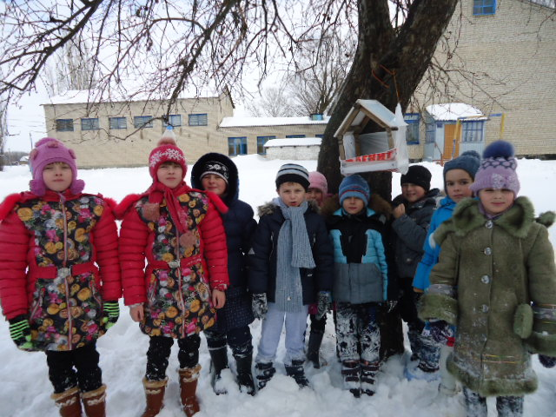
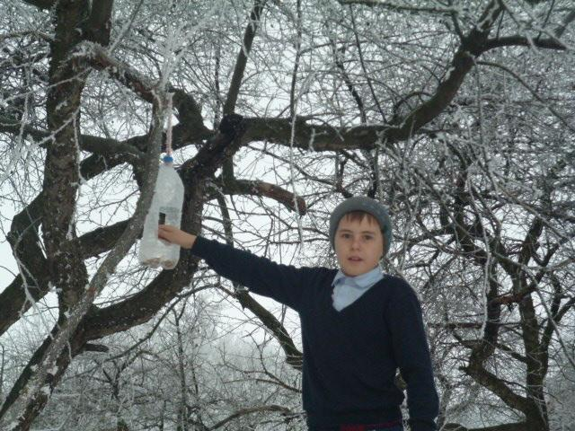
Участвуем в акции «Покорми птиц зимой»
(декабрь-февраль 2015 г)

Slide 11
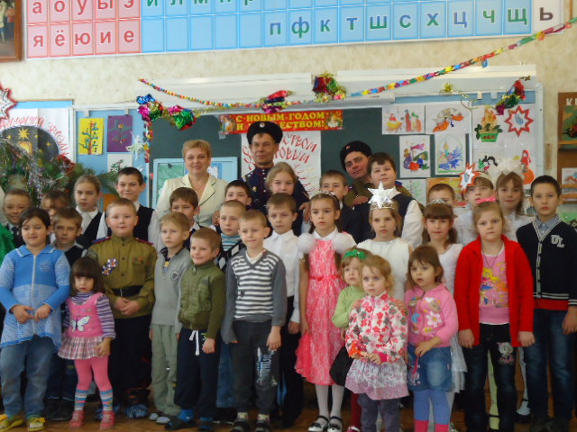
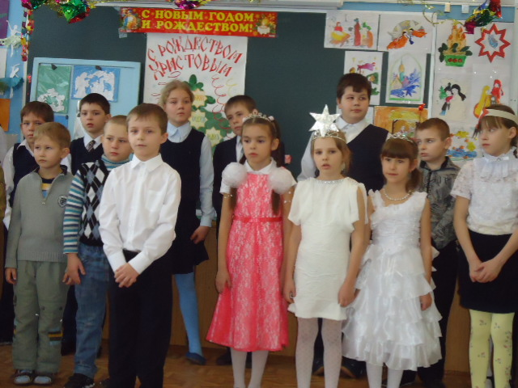
Мероприятие на Рождество (январь, 2015г)

Slide 12
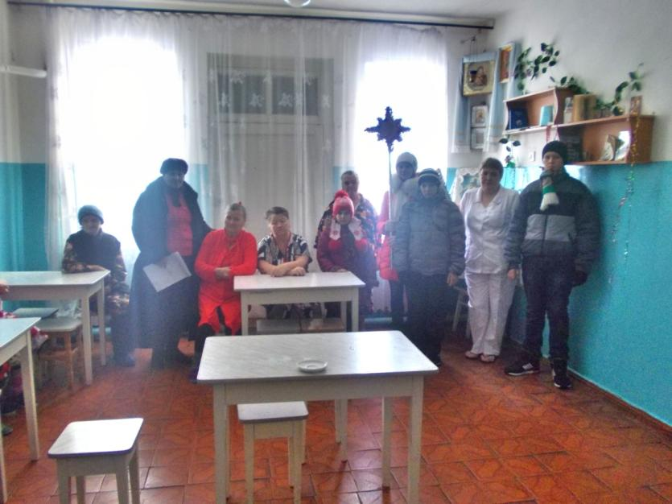
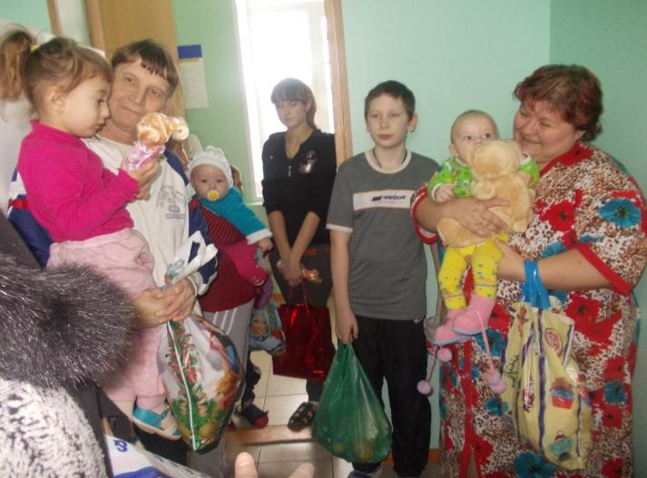
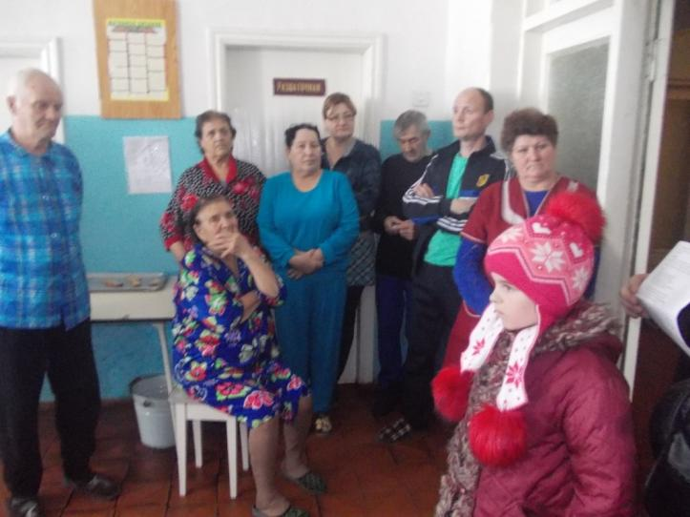
На Рождество посещение больных в ЦРБ
(январь, 2015)

Slide 13
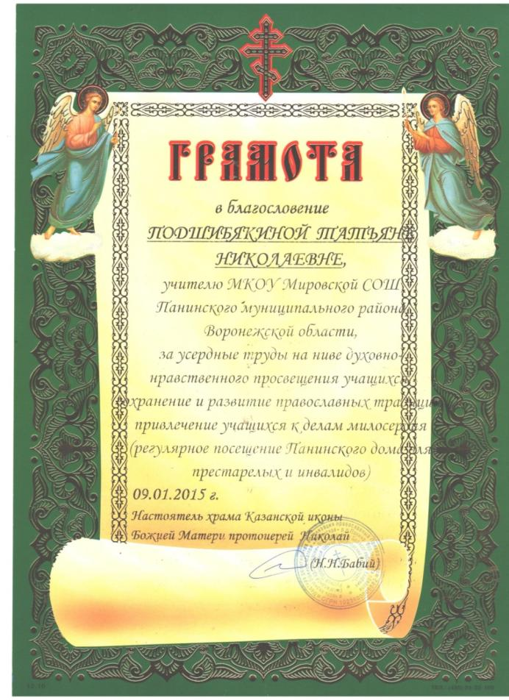
Это грамоты нашим учителям , а у учеников грамот не перечислить!

